Slide 1

GMM
混合高斯算法
聚类，E-M算法
汇报人：朱创伟
📅2021-05-09

Slide 2

GMM
🎓
❓
DEFINE
Experiment
BACKGROUND
HOW

Slide 3
🎓
Background

Slide 4
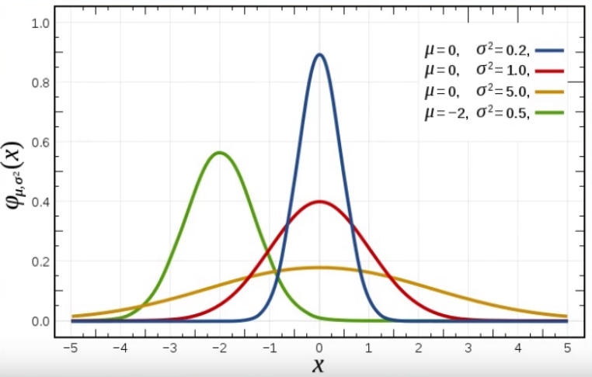
What is GM
高斯模型：
➕
混合
⏸
基于模型的聚类方法：
1️⃣

Slide 5
❓
Why
DEFINE

Slide 6
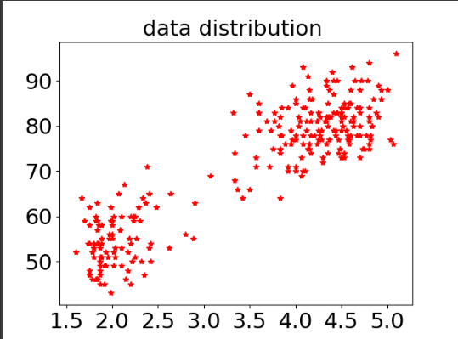
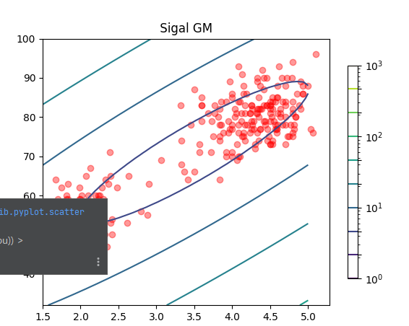
What is GMM
Background And Significance
混合高斯模型：
2️⃣

Slide 7
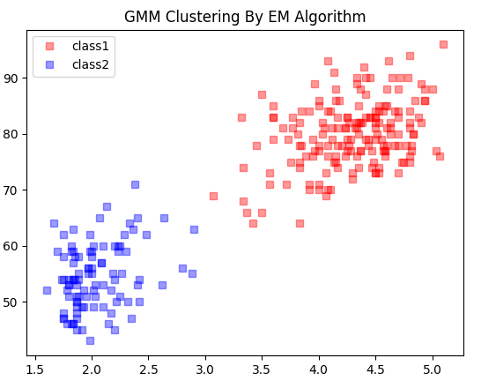
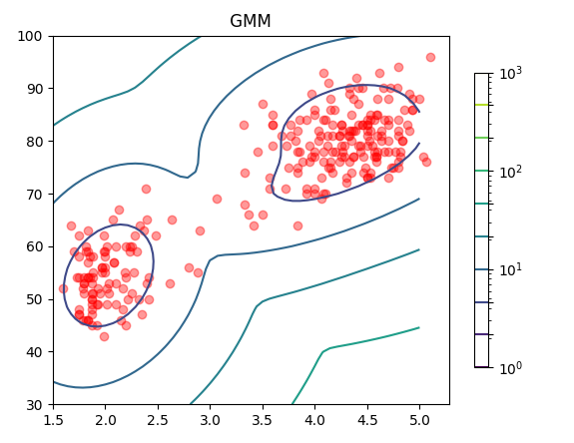
How to understand
直观上理解
图坐标
3️⃣

Slide 8
How
The Research Progress

Slide 9
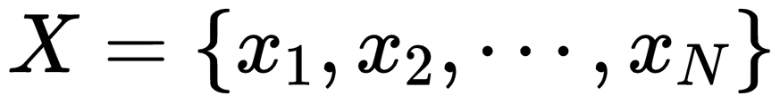
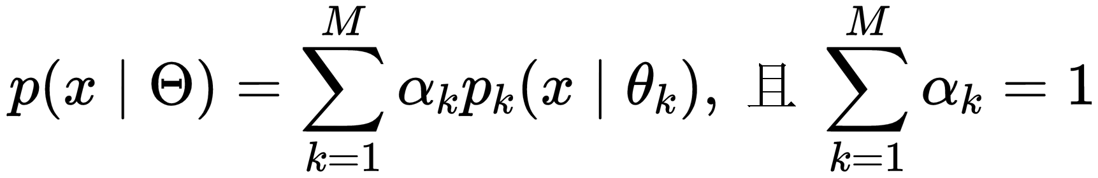
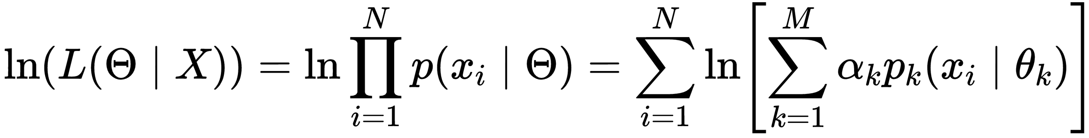
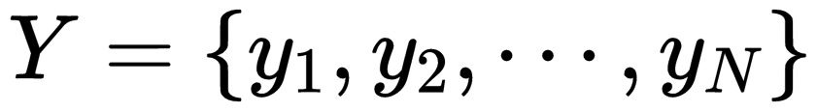
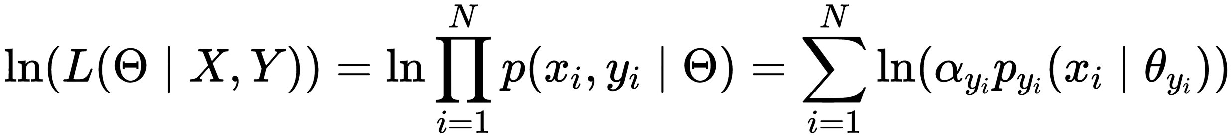
Algorithm
Def:
ln内部求和难得解析解
似然函数
4️⃣

Slide 10
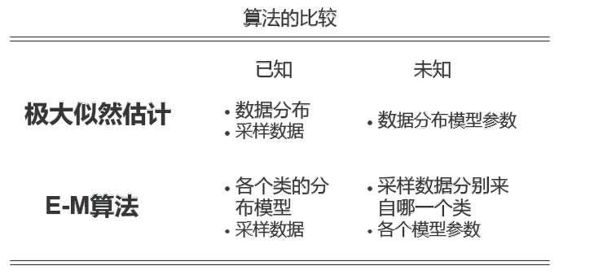

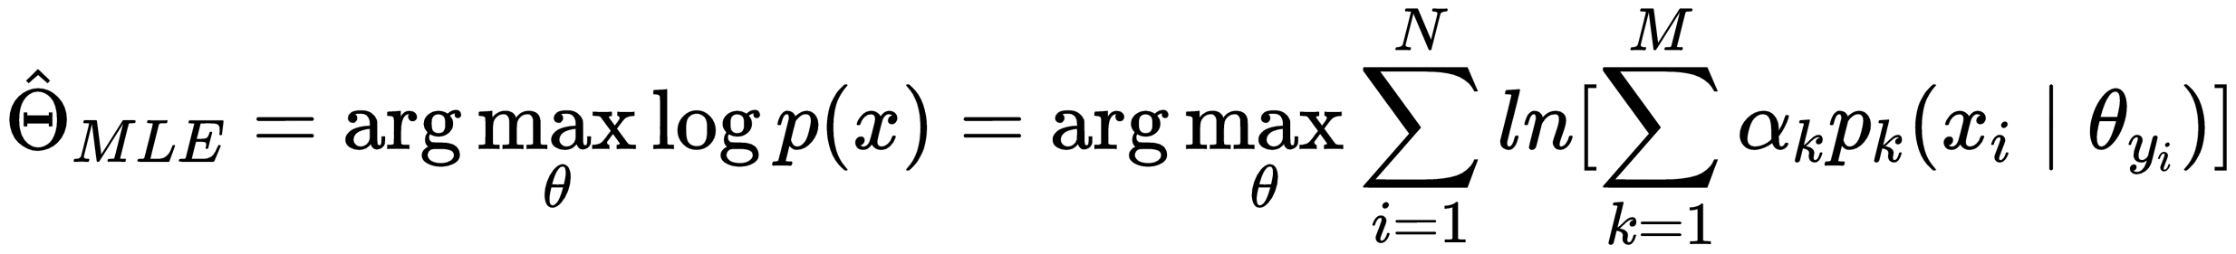
❓
参数估计
适用区别
🆚 极大似然估计
观测数据+ 有k个高斯模型
🉑
E-M算法
E （Expectation ）
M (Max)
❌ 解析解
✅
5️⃣

Slide 11
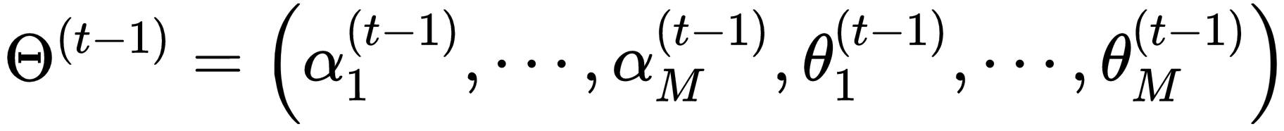
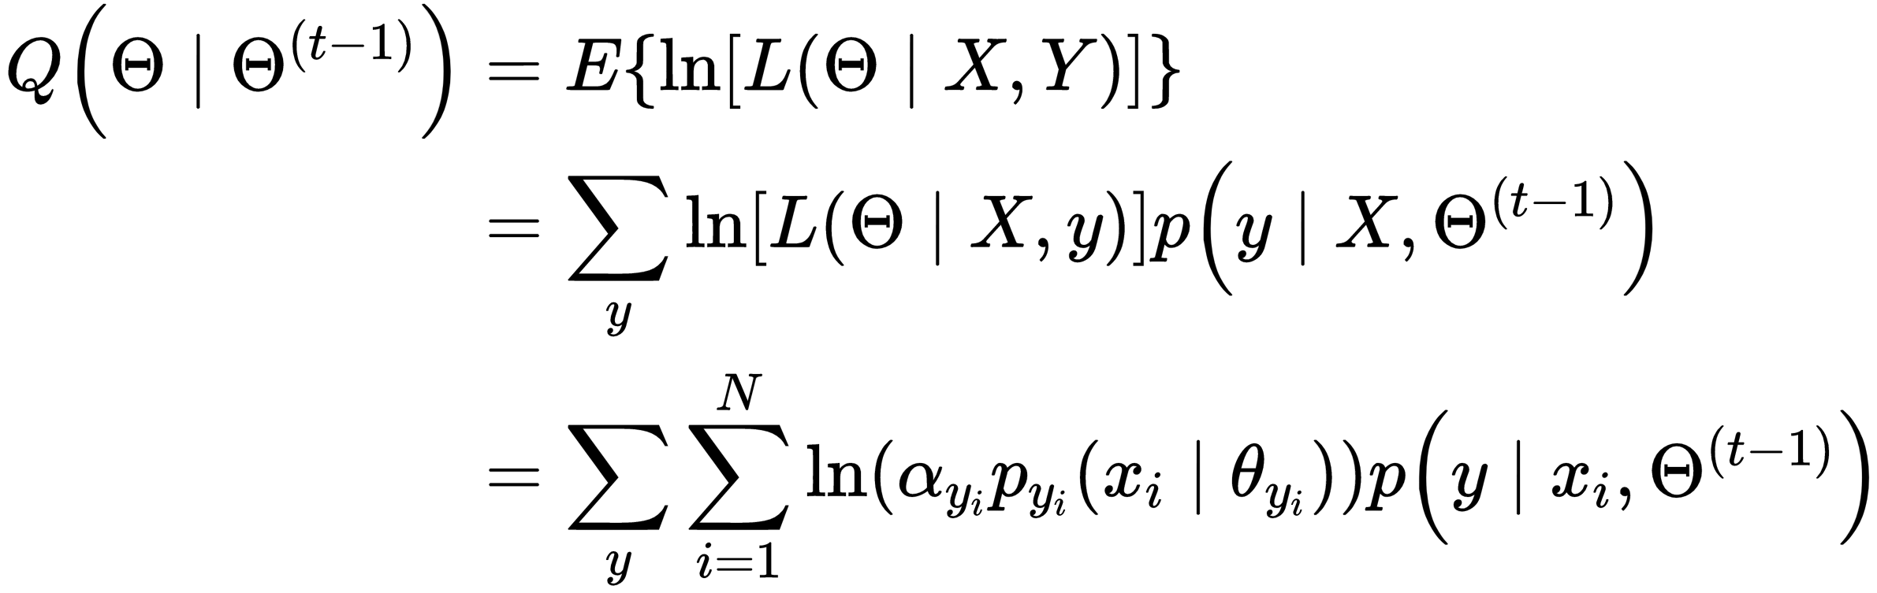
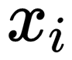
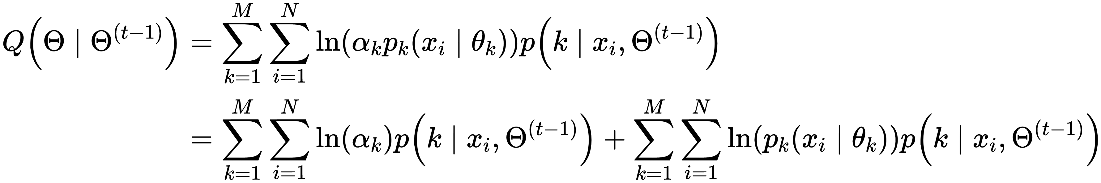
E-M Algorithm
Background And Significance
EM参数估计
E
已知第i个观测值 来自第k个分支的概率
明确隐变量和求隐变量的期望
6️⃣

Slide 12
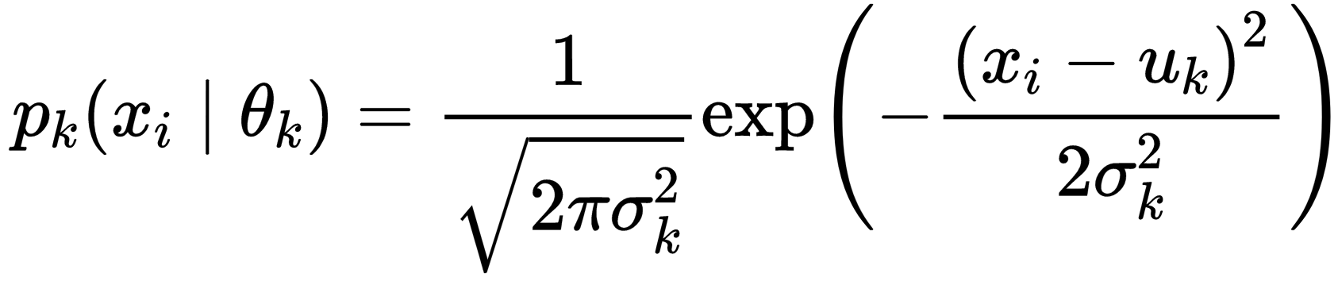
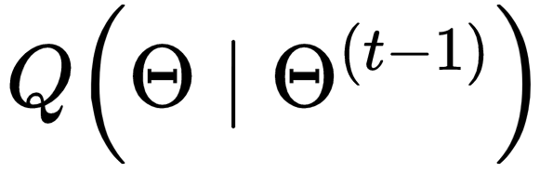
E-M Algorithm
Background And Significance
EM参数估计
简化假设分布
E
✔️
最大化
M
7️⃣

Slide 13
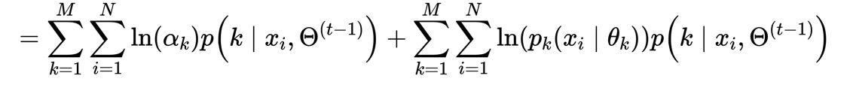
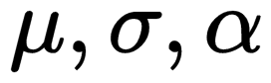
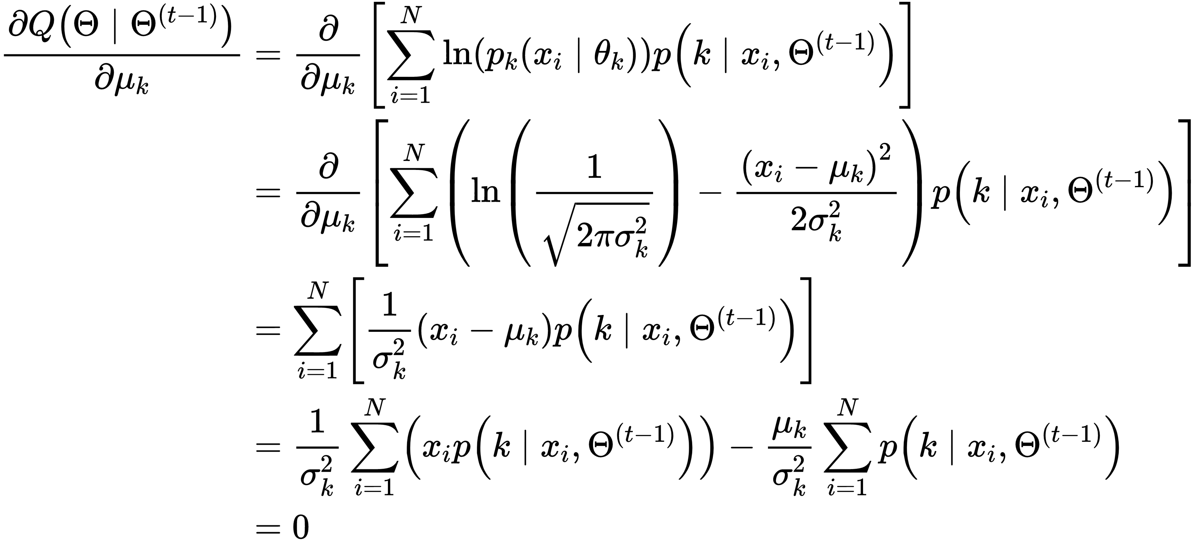
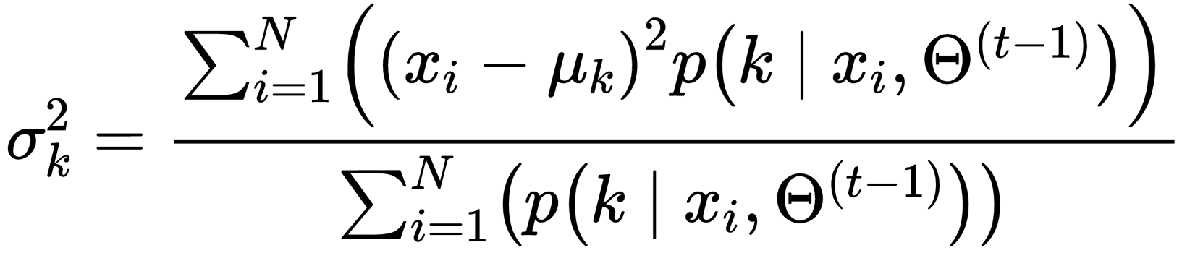
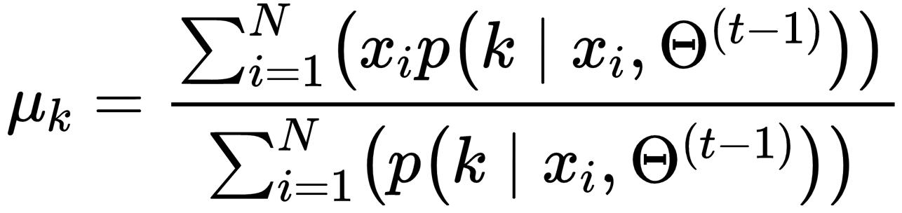
E-M Algorithm
EM参数估计
参数
E
M
8️⃣

Slide 14
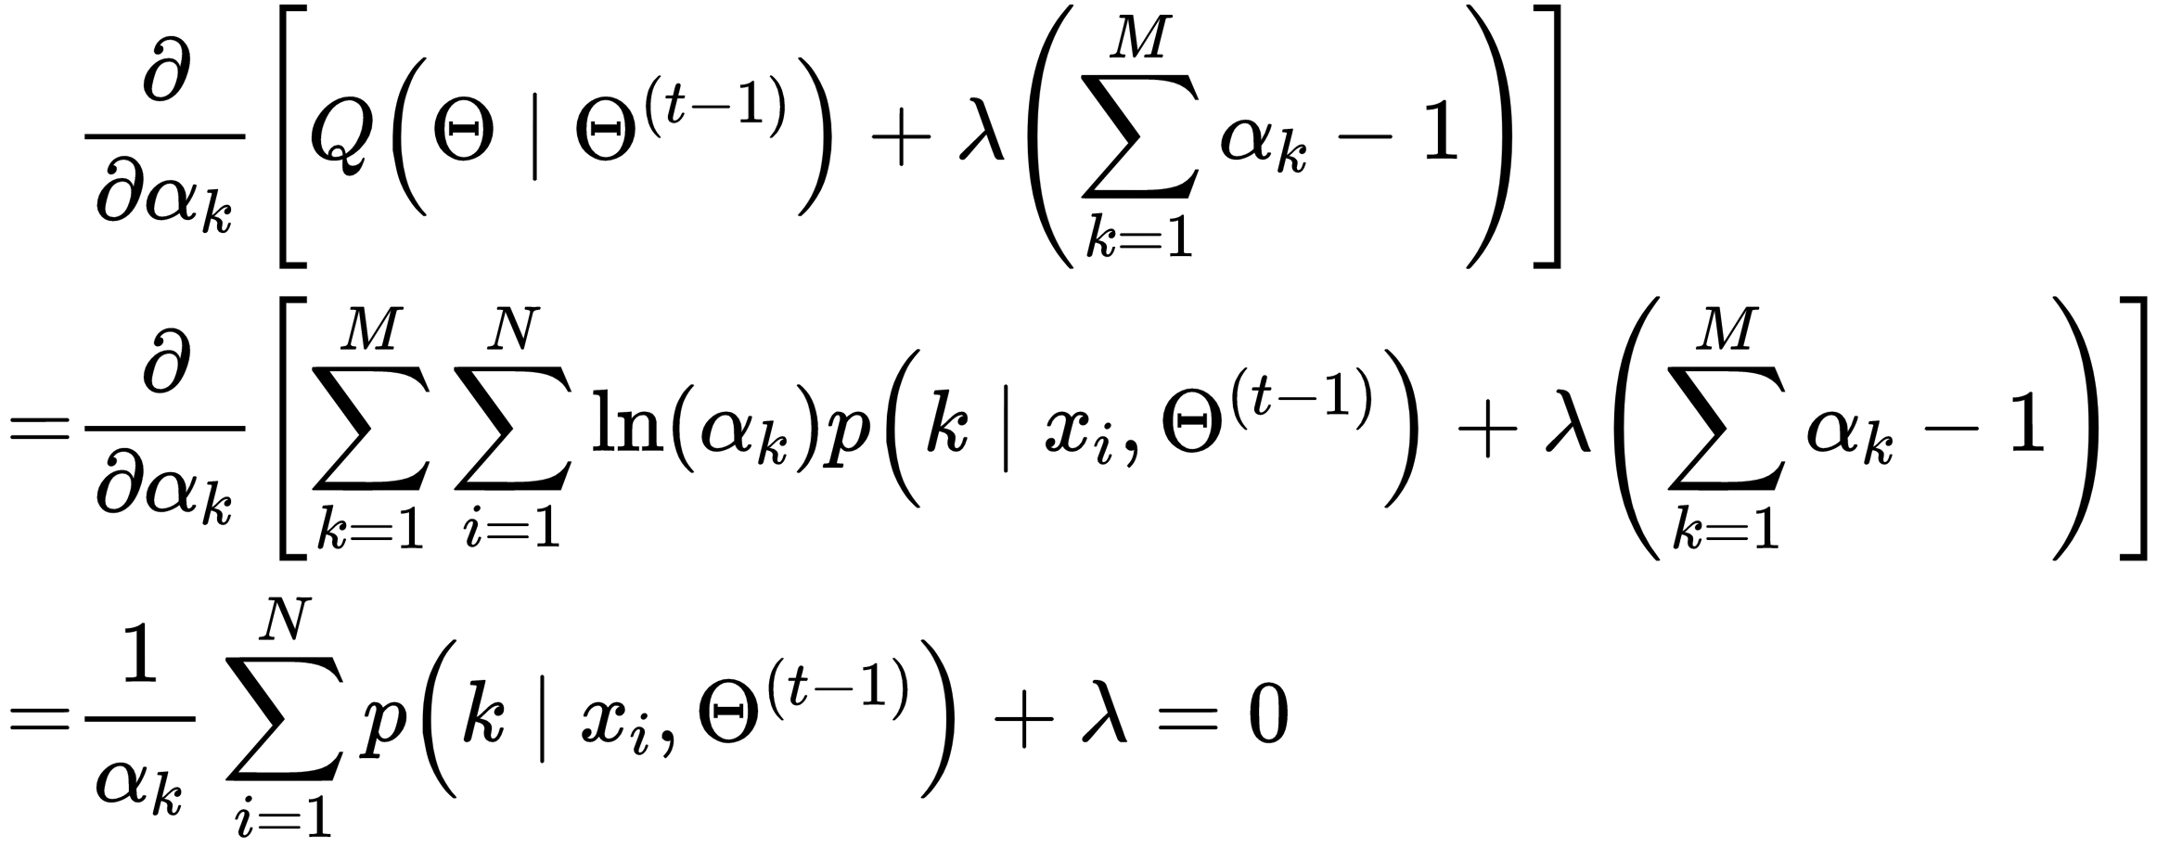
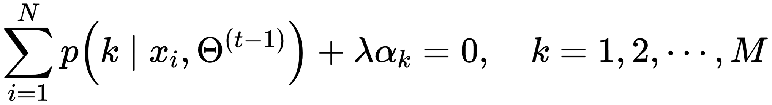
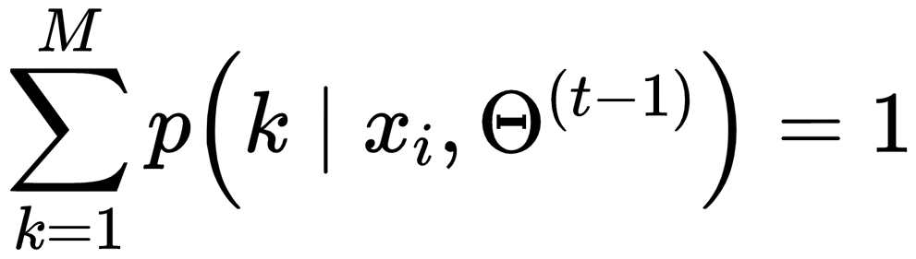
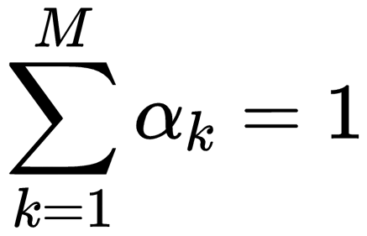
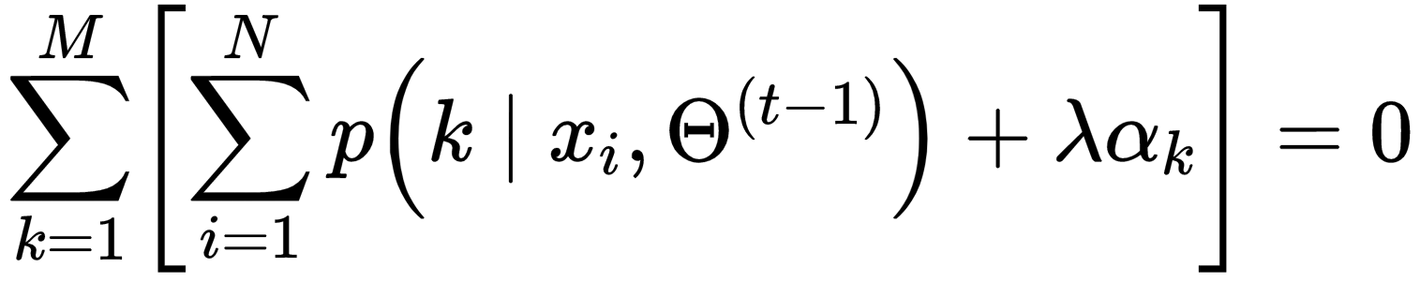
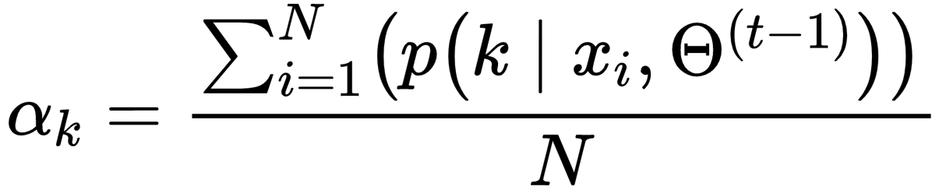
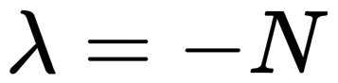
E-M Algorithm
EM参数估计
参数
E
M
9️⃣

Slide 15
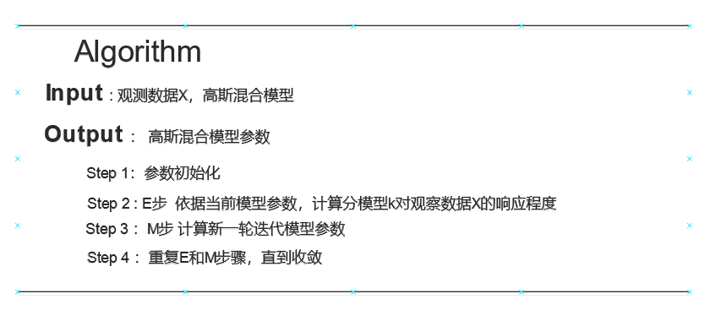
E-M Algorithm
The Research Progress
GMM & E-M
❤️ adv 最终一定能够收敛 ，稳定；
❤️ adv 相对于k-means软聚类的算法，基于概率的聚类；
💔 dis adv
💔dis adv 可能收敛到局部最大值同时需要一组较好的初始化
缺失数据较多的时候，收敛速度慢。一般配合其他技术；
⏸
Notes:
高斯混合聚类就是对数据进行混合高斯拟合
就是数据点在当前高斯模型的数学期望；方差就是分布宽度；白细胞进行分类

Slide 16
Experiment
The Difficulty Of Practice

Slide 17
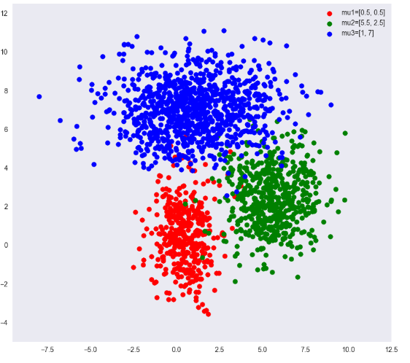
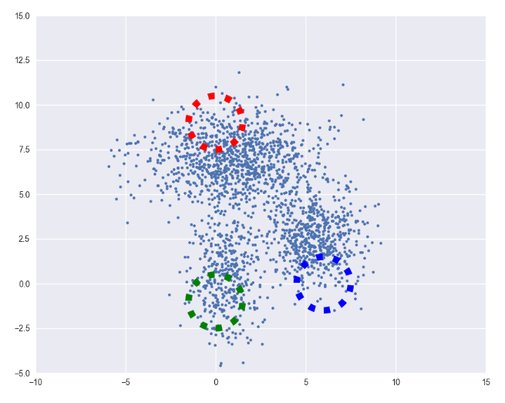
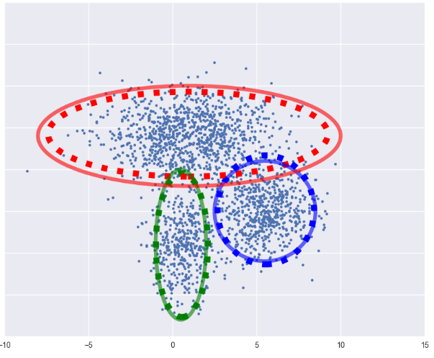
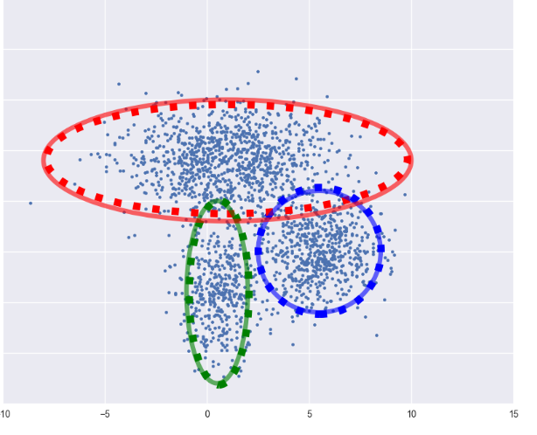
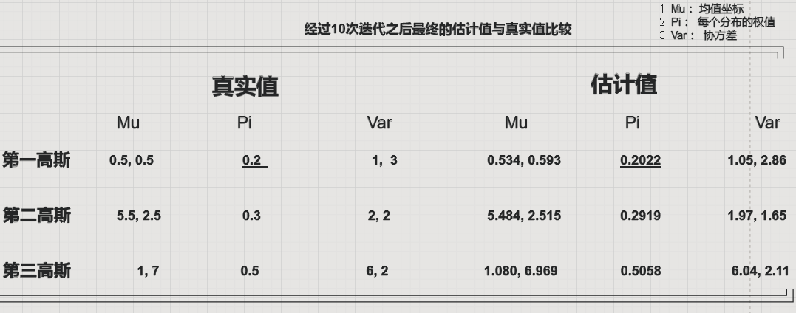
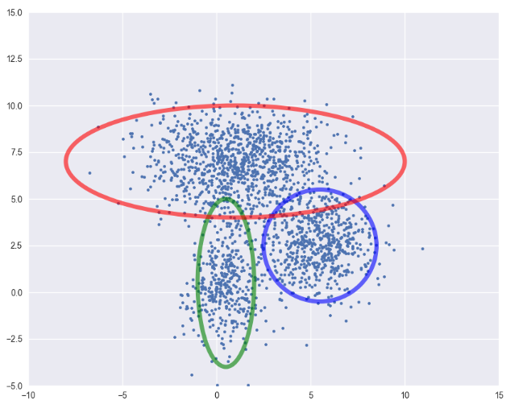
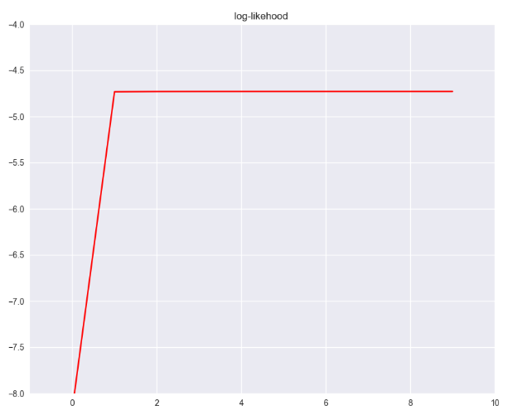
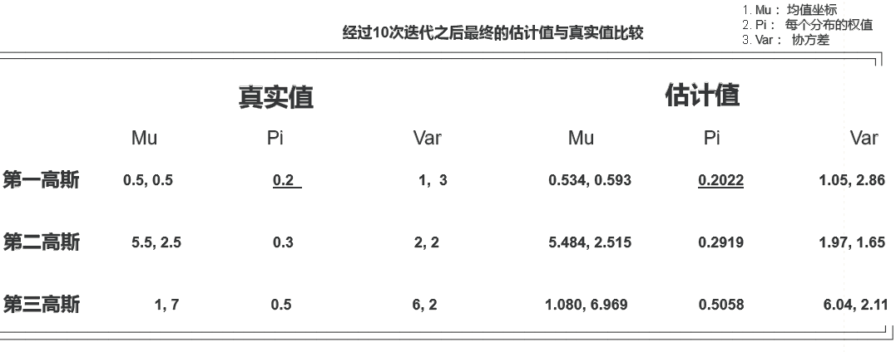

03.E-M
The Research Progress

Slide 18
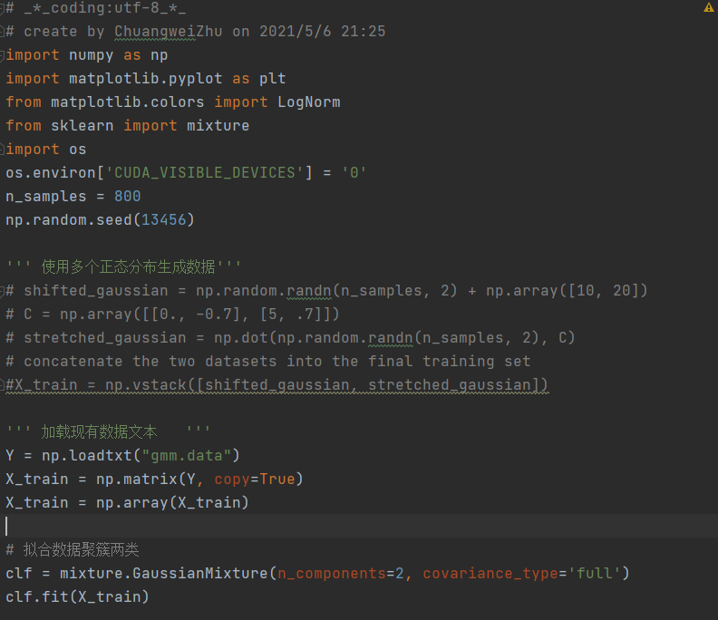
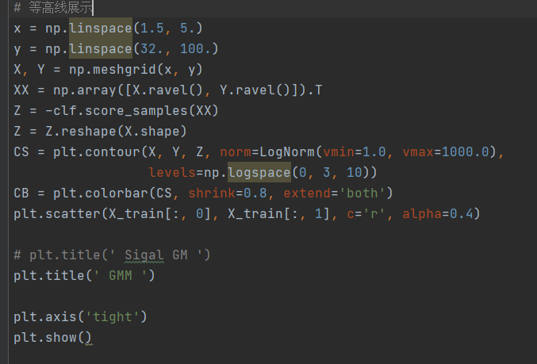
04.experiment
💠

Slide 19
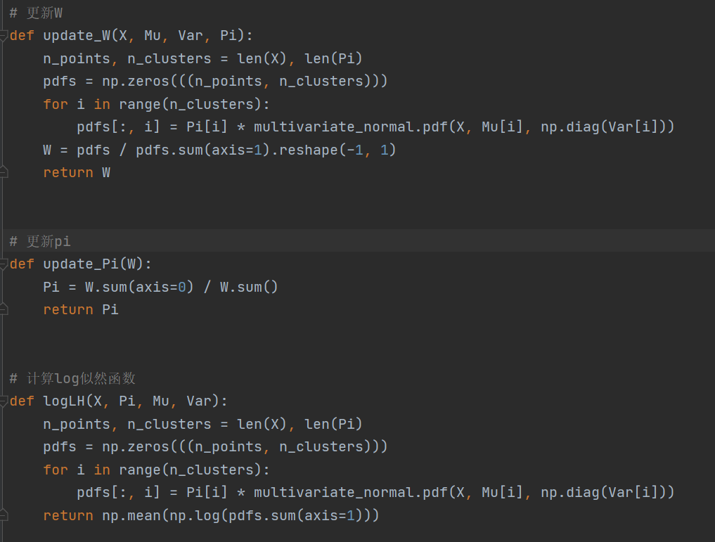
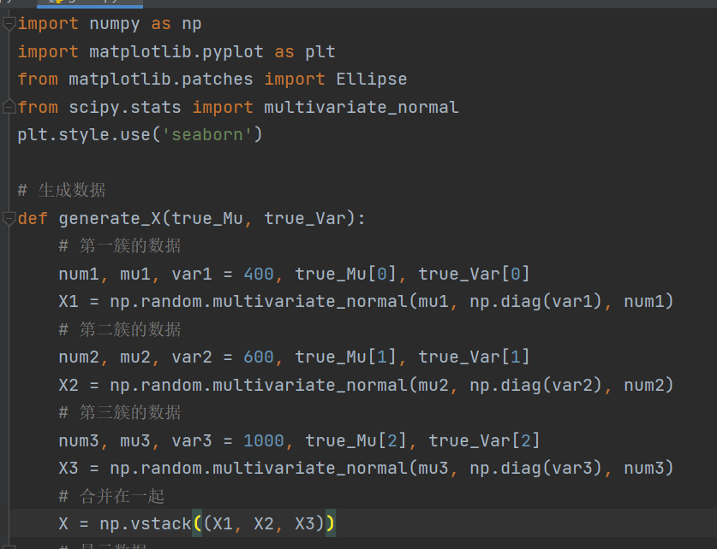
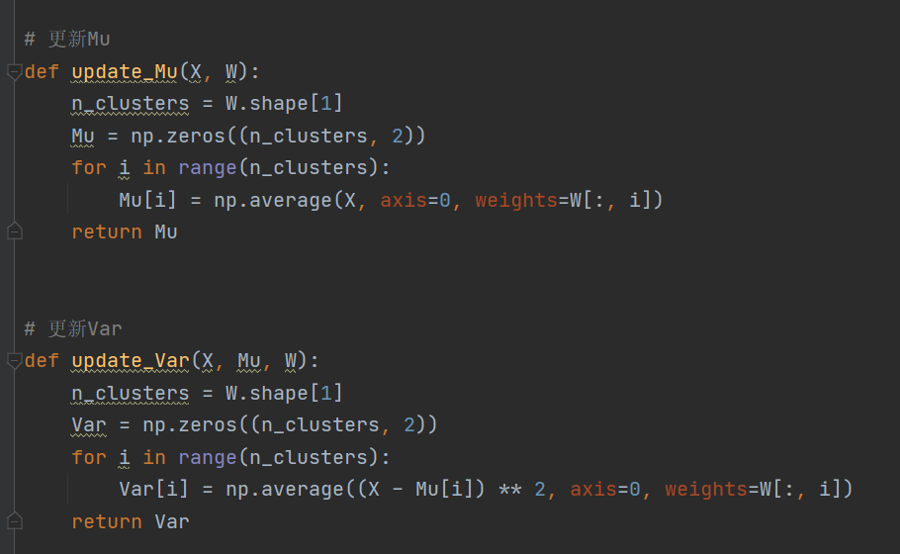
04.experiment
💠
💯
♦️

Slide 20
Gmm Application
🌐
GMM Application
🉑
GMM Application
图像分割、对象识别、视频分析

Slide 21
Gmm Application
参考资料：
https://blog.csdn.net/u014540876/article/details/79115805/
《机器学习》周志华
EM算法及其应用 张宏东
《统计学习方法》李航

Slide 22
THANKS & Q
💁

